Slide 1
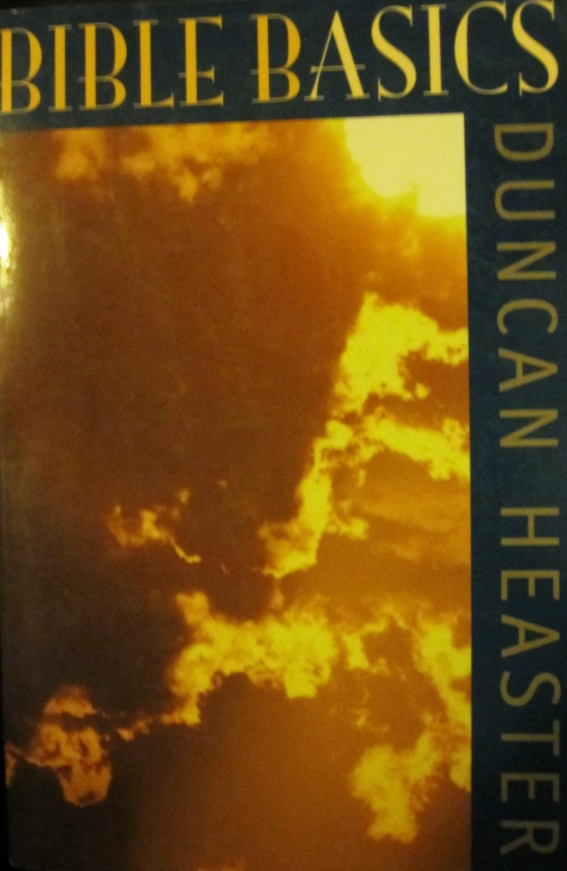
圣经基本原理 第1章: 上帝
1.1 神的存在
1.2神的本性
1.3神的名和品性
话题 1:神的显现

Slide 2
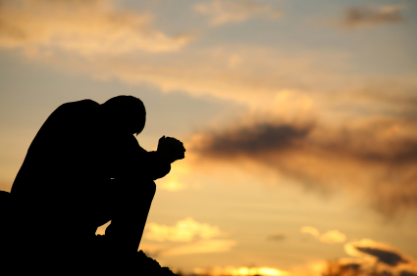
1.1神的存在
“人非有信，就不能得神喜悦；因为到神面前来的人必须信有神，且信他赏赐那寻求他的人”(希伯来书11:6)。

Slide 3
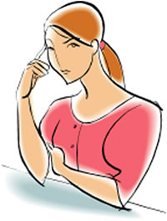
希伯来书11：6
我们清楚的相信神实际存在
和
并且相信他将奖赏忠信的义人

Slide 4
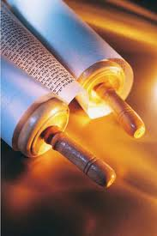
“信道是从听道来的，听道是从基督的话来的”(罗马书10:17)
保罗来到一个叫庇哩亚，现址在希腊北部的小镇。他像往常一样，传讲神的福音；但是，人们不是只接受保罗的话语，“他们甘心领受这道(神的话语，而不是保罗的)，天天考查《圣经》，要晓得这道是与不是，所以他们中间多有相信的”使徒行传17:11
他们的信念来自开放的头脑，有规律的(每天)和系统的查阅《圣经》。

Slide 5
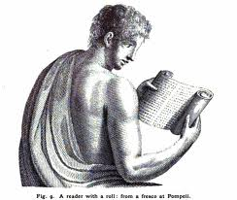
听到真正的福音和拥有一个真正的信念之间的关系常在福音书的传道中被强调：
“许多哥林多人听了就相，并且信受洗”(使徒行传18:8)。
人们“从我口中得福音之道，而且相信”(使徒行传15:7)。
“我们如此传，你们也如此信了”(哥林多前书15:11)。

Slide 6
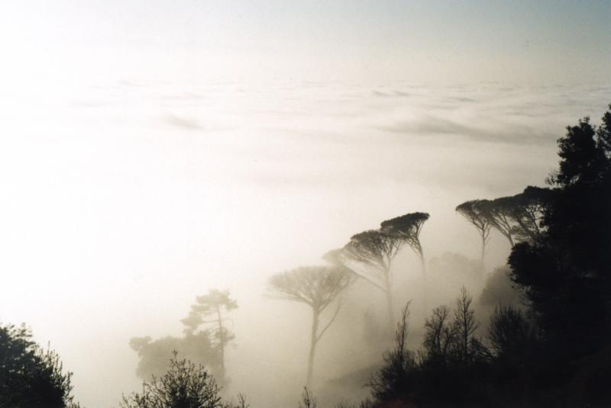
“…God created the heavens and the earth, and the earth was formless and void…”
Genesis 1:1,2
“神说，要有光，就有了光。神看光是好的，就把光暗分开了。.”
创世纪 1:3-4

Slide 7
1.2神的本性

Slide 8
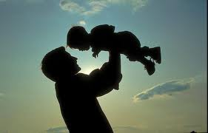
如果神不是一个有形的存在，那么他有一个类似他自己的儿子是不可能的(希伯来书1:3)。

Slide 9
“清心的人有福了，因为他们必得见神”(马太福音5:8)。
“他的（神的）仆人将侍奉他，也要见他的面，他的（神的）名字必写在他们的额上”(启示录22:3:4)。
将对我们的生活产生深远而实际的影响
“你们要追求与众人和睦，并要追求圣洁，非圣洁没有人能见主”(希伯来书12:14)。
我们不应该起誓，因为“指着天起誓，就是指着神的宝座和那坐在上面的起誓”(马太福音23:22)。

Slide 10
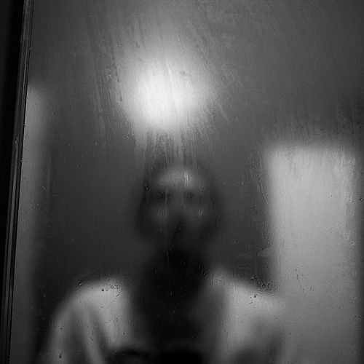
看见上帝 -信仰的希望
“我这皮肉灭绝之后，我必在肉体之外得见神。我自己要见他，亲眼看见他，并不像外人”(约伯记19:26,27)。
我们如今仿佛对着镜子观看，模糊不清，到那时就要面对面了”(哥林多前书13:12)。

Slide 11
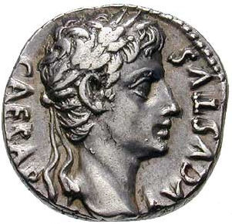
“神说，我们要照着我们的形象，按着我的样式造人”(创世记1:26)。
雅各书3:9说道：“照着神形象被造的人。”
以西结看到上帝基路伯宝座形像以上有仿佛人的形状” (以西结 1:26; 10:20);基路伯上正是上帝本人(2 列王19:15 RV).
因为我们有上帝的形象, 所以我们当归上帝，如耶稣说，这样，该撒的物当归给该撒，神的物当归给神。 (路加 20:25).

Slide 12
神有居住位置
“神在天上”(传道书5:2)
“他从至高的圣所垂看。耶和华从天向地观察”(诗篇102:19…20)
“求你在天上你的居所”(列王记上8:39)。

Slide 13
1.3神的名和品性

Slide 14
在希伯来语中一个人的名反映了他的性格
“耶稣”＝“救世者”因为“他要将自己的百姓从罪恶里救出。”(马太1:21).
“亚伯拉罕”＝“众人之父”“我已立你作多国的父”(创世记17:5)
“夏娃”＝“生命”“因为她是众生之母”(创世记3:20)
“西缅”＝“听见”“耶和华因为听见我失宠，所以又赐给我这个儿子(创世记29:33)

Slide 15
宣告耶和华的名
“宣告耶和华的名；耶和华，耶和华是有怜悯、有恩典的神，不轻易发怒，并有丰盛的慈爱和诚实。为千万人存留慈爱，赫免罪孽，过犯和罪恶，万不以有罪的为无罪”(出埃及记34:5-7)。

Slide 16
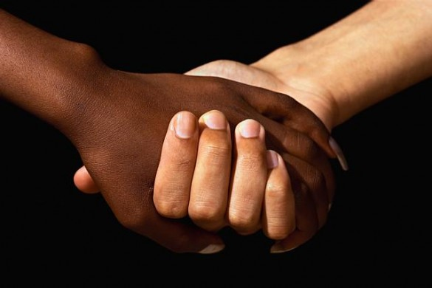
特性
-善良- 耶和华是仁慈的 -同情心 诗篇78:38
-耶和华是亲切 - 神圣的恩泽 以弗所2:8-9
-耶和华是有耐心 - 忍耐，不易愤怒，1 彼特 3:20
-耶和华是善 - 善良，善，美，诗篇 33:5
-耶和华是真理 - 信任，稳定 诗篇 119:160.
严格性 – 耶和华不会清除罪 出 34:7, 申 5:9
- 痛恨他的人 创 6:5-8, 罗 1:28-32

Slide 18
יהוה אלהים
耶和华神
意味着
将在一群全能圣者中显现出的那一位。

Slide 19
如果，我们希望与神的目的相联，希望象神一样不再死亡，过一种永恒的完美的道德生活，这样我们就必须通过受洗将我们自己与神的名相联。归于他的名耶和华(马太福音28:19)。这也使我们成为亚伯拉罕的后裔。(歌罗西书3:7…29)被应许了这地上永恒的继承权(创世记27:8，罗马书4:13)。在一群“全能的人”身上关于神的名的预言将要实现。

Slide 21
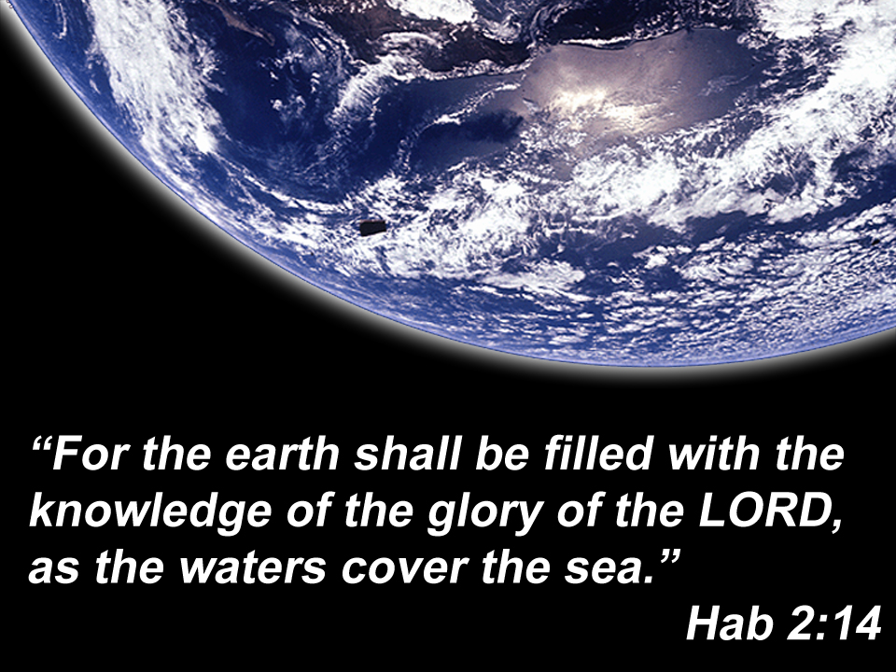

Slide 22
1.4 天使

Slide 23
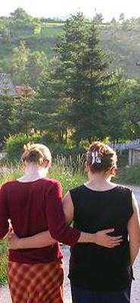
天使
物质的，有形的存在
奉神的名行事
神的灵通过他们做功以达成神的愿望
与神的品性和目的相一致
是神的显现

Slide 24
天使的含义
希腊语和希伯来语原文的“天使”是“信使”的意思；天使是神的信使或仆人，他们遵从神的旨意，他们是不可能有罪的。于是，当讲到普通人时，这个希腊词“angelos"也被译为“天使”或“信使”例如，施洗约翰(马太福音11:10)和他们的使者们(路加福音7:24)；耶稣的使者们（路加福音9:52)和那监察耶利哥的人(雅各书2:25)。当然，普通人作“信使”讲是可能犯罪的。

Slide 25
神的本质和人类的本质
神的本质：
人类的本质：
不会犯罪(完美的)(罗马书9:14；6:23；对比诗篇90:2；马太福音5:48；雅各书1:13)
不会死去，即永恒的生命(提摩太前书6:16)
充满了智慧和能力(以赛亚书40:28)
易受腐败的意念诱惑而犯罪(雅各书1:13-15)。by a corrupt natural mind (Jer. 17:9; Mk. 7:21-23)
注定要死亡，即会死的(罗马书5:12,17；哥林多前书15:22)。
物质上(以赛亚书40:30)精神上(耶利米书10:23)的力量都极其有限。

Slide 26
天使不会犯罪
“耶和华在天上立定宝座，他的权柄统管万有(即，在天堂不可能有神的叛逆)，听从他命令，成全他旨意，有大能的天使，都要称颂耶稣和华。你们作他的诸军，作他的仆役，行作他所喜悦的，都要称颂耶和华”(诗篇103:19-21)。
“他的众使者都要赞美他……”（诗篇148:2）
“所有的天使……岂不都是服役的灵，奉差遣为那将要承受救恩的人效力吗?"(希伯来书31:13,14)
这里重复使用的“所有”表示天使们没有被分为两组，一组好的，一组有罪的。

Slide 27
路加福音20：35，36
“惟有算为配得那世界……也不聚也不嫁，因为他们不能再死，和天使一样，即是复活的人”(路加福音20:35,36)。这是我们应该了解的要点。如果天使会犯罪，那么耶稣重临时那些得到奖赏的人们以后还是会犯罪。因罪导致死亡(罗马书6:23)，那么他们就不会有永生；如果我们有犯罪的可能性，我们就有死的可能。这样认为天使会犯罪，就使得神永生的应许毫无意义，因为他对义人的奖赏是分享让他们分享天使的特质。关于“天使”的参考经节（路加福音20：35，36）表明没有好的天使和有罪的天使之分，天使就是天使，独其一类。

Slide 28
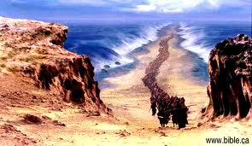
护身天使
“耶和华的使者，在敬畏他的人四周安营搭救他们”(诗篇34:7)。
“相信我的微小者(撒迦利亚书13:7，马太福音26:31)......它们的使者在天上常见我天父的面”(马太福音18:6,10)。
早期的基督徒很显然相信彼得有一个护身天使(使徒行传12:14,13)。
以色列人过红海，被一个天使领着经过荒野，走向应许之地。经过红海代表我们在水中的洗礼(哥林多前书10:1)，所以我们有理由认为受过洗礼后，在我们走向神应许的国度的过程中，我们也被天使带领着，并得到天使的帮助，经过生活的磨难。

Slide 29
第一章问题
１、什么最能帮助我们发展对神的信仰？
a) 上教堂
b) 祷告的《圣经》学习
c) 与基督徒交谈
d) 观察自然
２、下面哪一个是对神的最正确定义？
a) 只是我们头脑中的一个意念
b) 天空中一缕灵魂
c) 没有神
d) 一个真实的物质的形体存在
３、神是
a) 一个个体的
b) 三位一体的
c) 多个神的集合体
d) 不可能以任何方式下定义？
４、神的名字“耶和华神”的意思是什么
a) 将要来的那一位
b) 将显现在一群大能的人面前的那一位
c) 一个伟人
d) 力量
５、“天使”这个词是什么意思？
a) 象人一样
b) 有翅膀的东西
c) 信使
６、天使会犯罪吗？
是
否
７、什么最让你相信神存在？

